Slide 1
Marija Zubec, učitelj mentor; Oš Žitnjak

Slide 2
www.menti.com
kod: 94 01 92

Slide 3
Pitanja možete pisati na:
meetingwords.com/7XFKNqx01T

Slide 4
Što je projekt?
Projekt sadrži plan svih radnji i aktivnosti od početka do kraja rješavanja određenog zadatka.

Slide 6
Kako do projekta?
Rad u grupi (Oni bi sami! Zašto baš s njima??)
Voditelj grupe (Svi bi bili voditelj! Onaj izabrani baš ništa ne zna!)
Zadatak za svakog člana (Zašto baš ja to moram? Zar to ne može netko drugi?)
Odrediti temu (Njima je to bez veze! Baš im se ta tema ne da raditi! Jel’ može nešto drugo?)

Slide 7
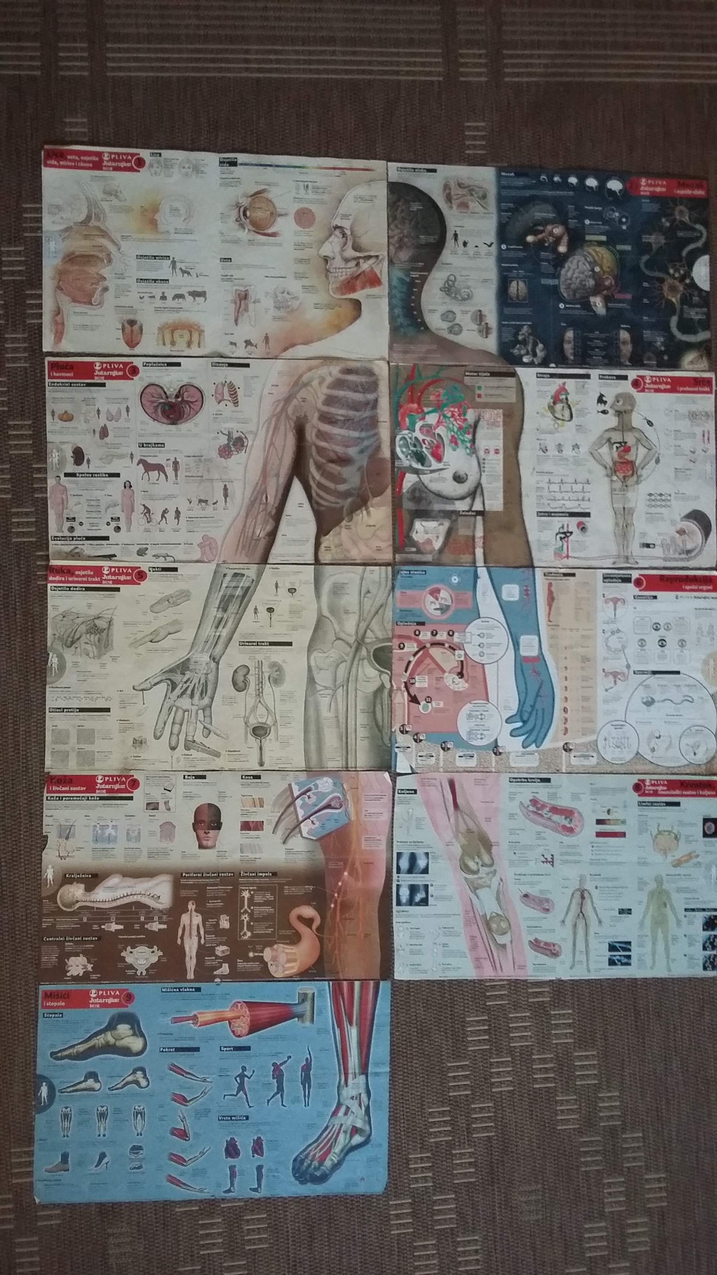
Razredni projekti
17 do sada
Neki od njih:
Ispitivanje vode
zlostavljanje
Ljudsko tijelo
Ankete za učenike viših razreda (istraživanja o prehrani i računalima)

Slide 8
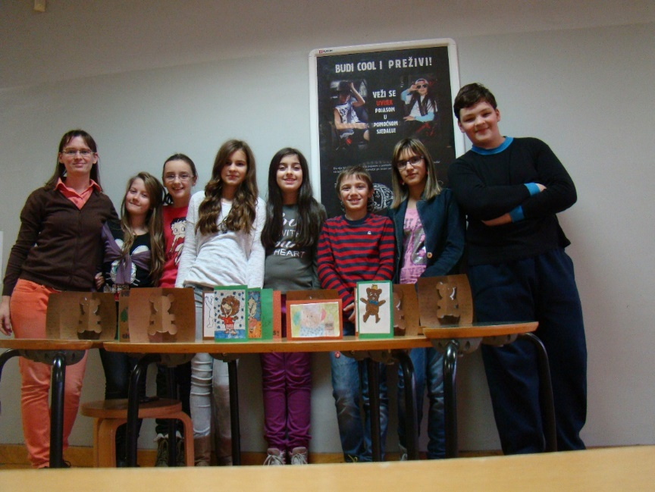
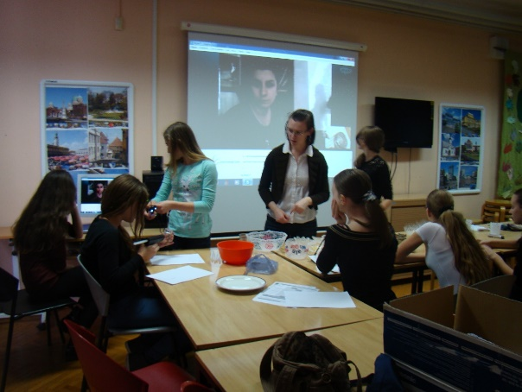
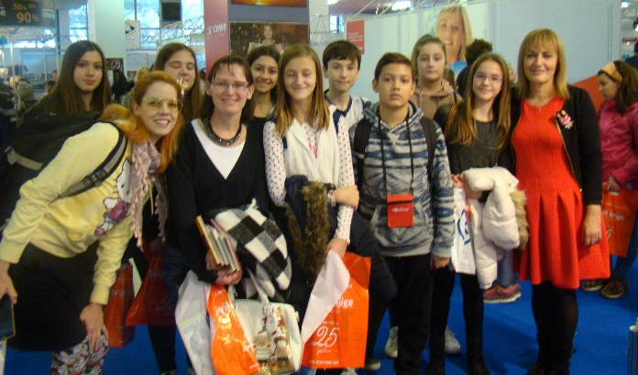
Etwinning projekti
4 do sada
2 projekta dobila nacionalne i europske oznake kvalitete (1 čeka rezultate)
Animals around us
When little hands unite, anything is possible
Foodtastic
Let’s read together

Slide 9
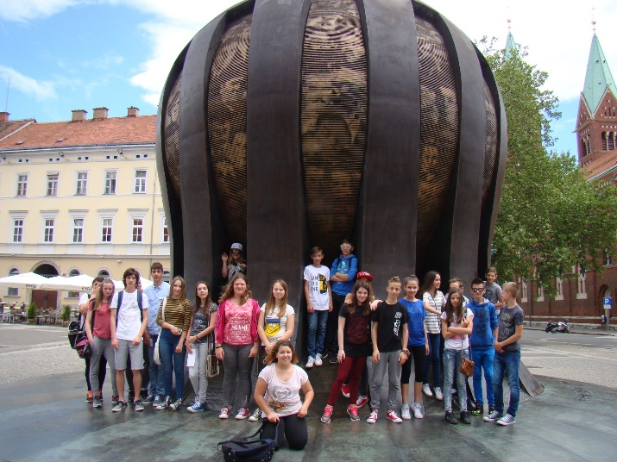
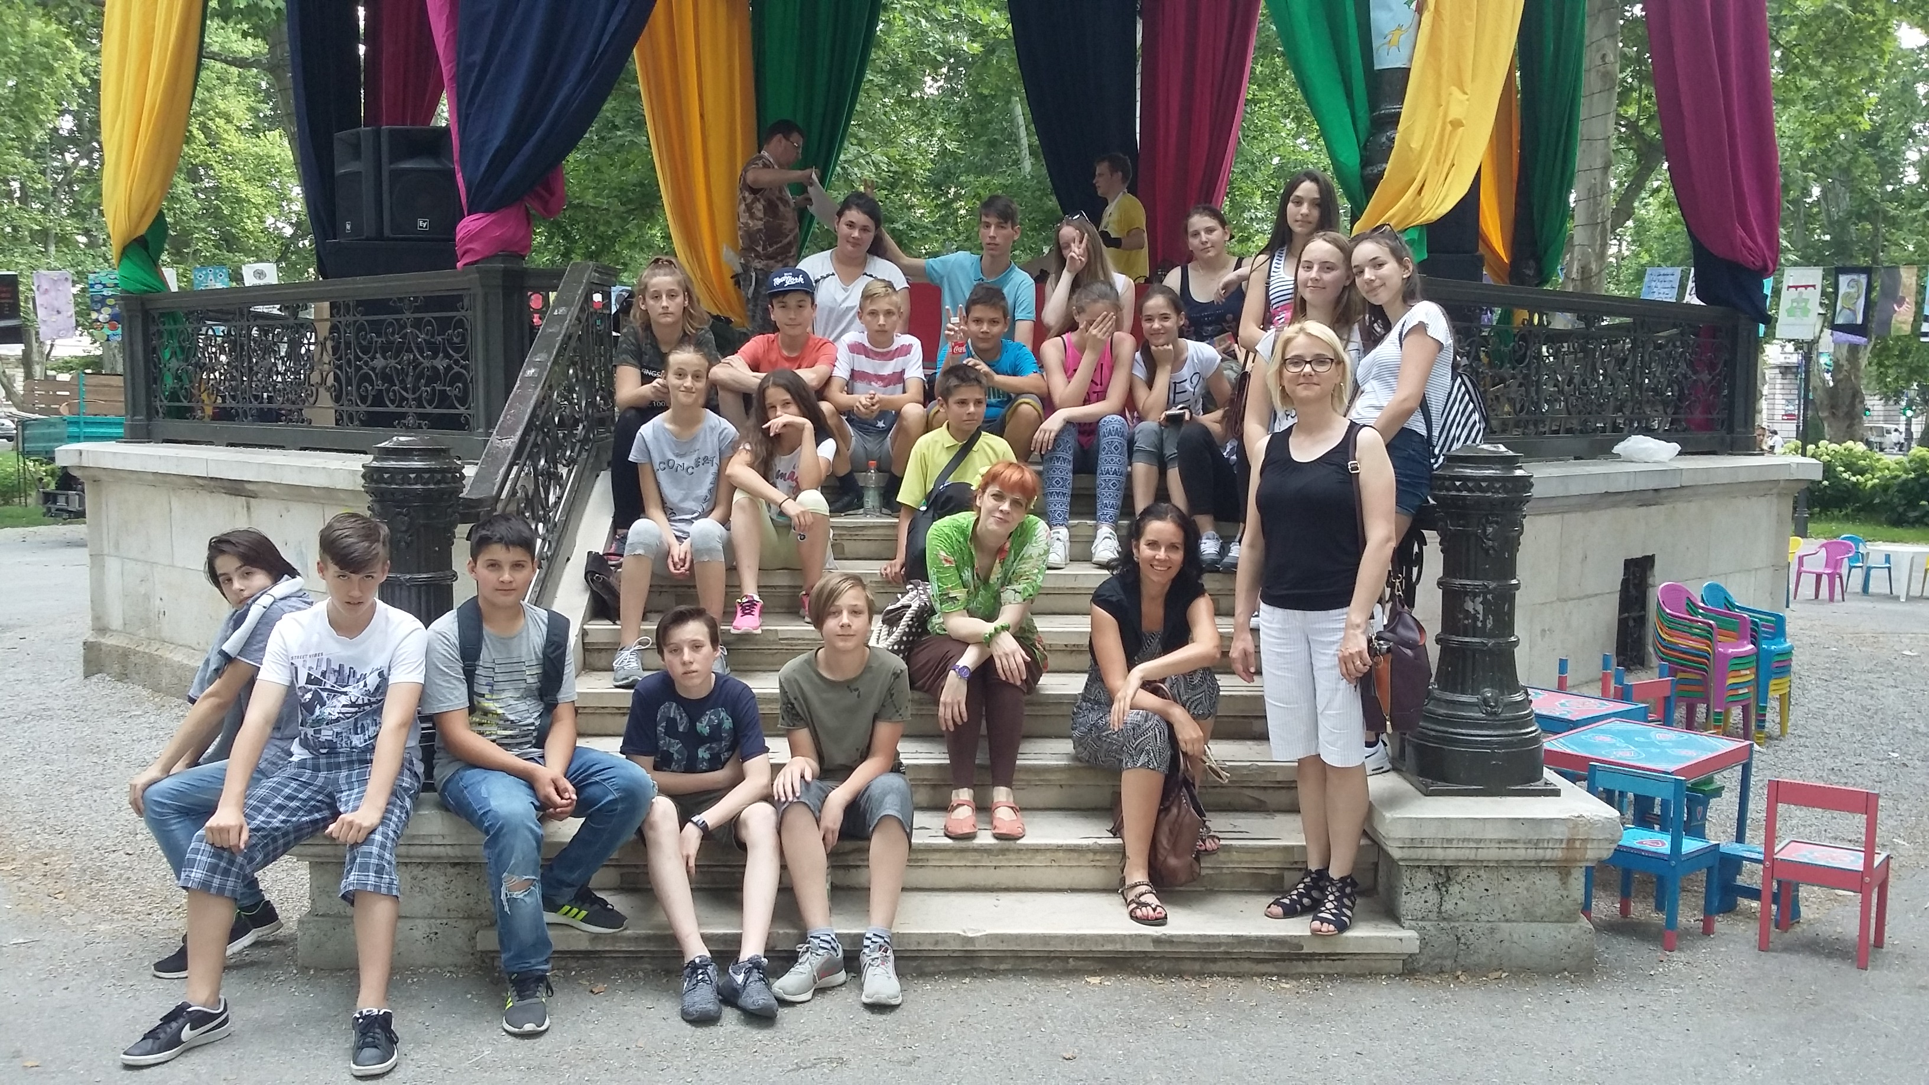
Međunarodni projekt
Čitanje ne poznaje granice / Branje ne pozna meja
Počeli školske godine 2015./2016., završili 2016./2017.

Slide 10
Pitanja možete postaviti na:
meetingwords.com/7XFKNqx01T
Komentare na izlaganje možete ostaviti na:
padlet.com/marijavrpoljac/chh1qecjvd2c
Hvala na pažnji!
E-mail: marija.vrpoljac@skole.hr

